Slide 1


ENSAYO DE METALOSATE EN PASTO DE CORTE

Slide 2
Productor: VELESA.
Ubicación: Caluco, Sonsonate.
Cultivo: Pasto de corte
Variedad: Napier
Fecha de Siembra: 05/01/2013
Fecha de corte: 26/04/2013
Área: 0.5 Manzana.

Slide 3

I. OBJETIVO GENERAL
Demostrar el beneficio del uso de metalosates en pasto de corte.
II. OBJETIVOS ESPECIFICOS
- Evaluar incremento en el rendimiento de material para corte.
- Determinar el aumento en el contenido nutricional (proteína, potasio, sodio y azufre).
- Justificar el uso de Metalosate en el aumento de rendimiento y calidad del pasto de corte Napier. .

Slide 4
III. CONDICIONES EXPERIMENTALES
A. Elección del cultivo.
Se utilizará una plantación de pasto variedad Napier, con un área de media manzana.
B. Condiciones del ensayo
El experimento se establecerá en un terreno propiedad de la empresa Velado-Salaverría, (VELESA), ubicada 1.5 kilómetros al sur del municipio de Caluco, Sonsonate, República de El Salvador. La plantación estará bajo las prácticas de manejo de la finca que consiste en la aplicación de dos fertilizaciones edáficas realizando la primera a los 20 días después del corte con sulfato de amonio en dosis de 4 qq por manzana y una segunda fertilización también con sulfato de amonio, en la misma dosis a los 20 días después de la primera. El área experimental tiene una topografía plana con una ligera pendiente.

Slide 5
C. Altura sobre el nivel del mar: 370 msnm.
D. Sistema de siembra:
En surco a una distancia de 70 cm entre surco y surco
E. Diseño: Se utilizará un diseño de parcelas apareadas de un cuarto de manzana cada una (ensayo y testigo)
IV. MATERIALES Y METODOS
A. Número de aplicaciones e intervalo: Se realizarán dos aplicaciones de Metalosate a intervalos de 20 días.
B. Equipo de aplicación: la aplicación se realizará con bomba de espalda manual.
C. Volumen de aplicación: 200 lts/mz, con previa calibración.
V. PRODUCTOS A EVALUAR
Metalosate Crop-up y Metalosate N-P-K

Slide 6
VI. Tratamientos, productos y dosis
APLICACION | PRODUCTO | DOSIS
Primera (Ensayo) | Metalosate Crop-up | 750 cc/mz
Segunda (Ensayo) | Metalosate N-P-K | 750 cc/mz
Testigo ( Solo fertilización edáfica) | Sulfato de Amonio (2 aplicaciones) | 4qq/mz/aplicación
VII. APLICACIÓN
A. La aplicación será terrestre y dirigida al follaje del pasto, tratando de lograr una cobertura adecuada. Los productos se aplicarán en un volumen de agua suficiente para cubrir de manera uniforme el cultivo. A todos los tratamientos se les adicionará ADHERENTE STICK +, en dosis de 0.25 LT / MZ, como coadyuvante, para reducir la tensión superficial del agua y mejorar la cobertura, adherencia y penetración al follaje. Se procurará que existan las condiciones ambientales apropiadas para realizar la aplicación.

Slide 7
VIII. DATOS METEOROLÓGICOS
A. Al momento de realizar la aplicación, se tomarán en cuenta los siguientes factores: precipitación, temperatura, humedad relativa y viento. Se indicará la hora de inicio y finalización de la aplicación. Los datos meteorológicos durante el período experimental se tomarán de la Estación Meteorológica más cercana.
B. Se tomará en cuenta la velocidad del viento, la mojadura del cultivo, la temperatura ambiental y la proximidad de la lluvia. La aplicación se hará de acuerdo a las buenas prácticas agrícolas

Slide 8
IX. MODO DE EVALUAR, CUANTIFICAR Y REGISTRAR
A. Se escogerán 6 cuadros de 1.0 metro cuadrado al azar, como unidades de muestreo.
B. El material cortado se medirá en longitud, peso, y análisis bromatológico.
C. La evaluación se realizará 55 días después del corte
X. PARAMETROS DE COMPARACION
Para la evaluación del ensayo se calculará el promedio de los datos registrados para cada parcela (ensayo y testigo) en:
A. Crecimiento
B. Peso
C. Contenido nutricional
D. Relación Beneficio/costo

Slide 9
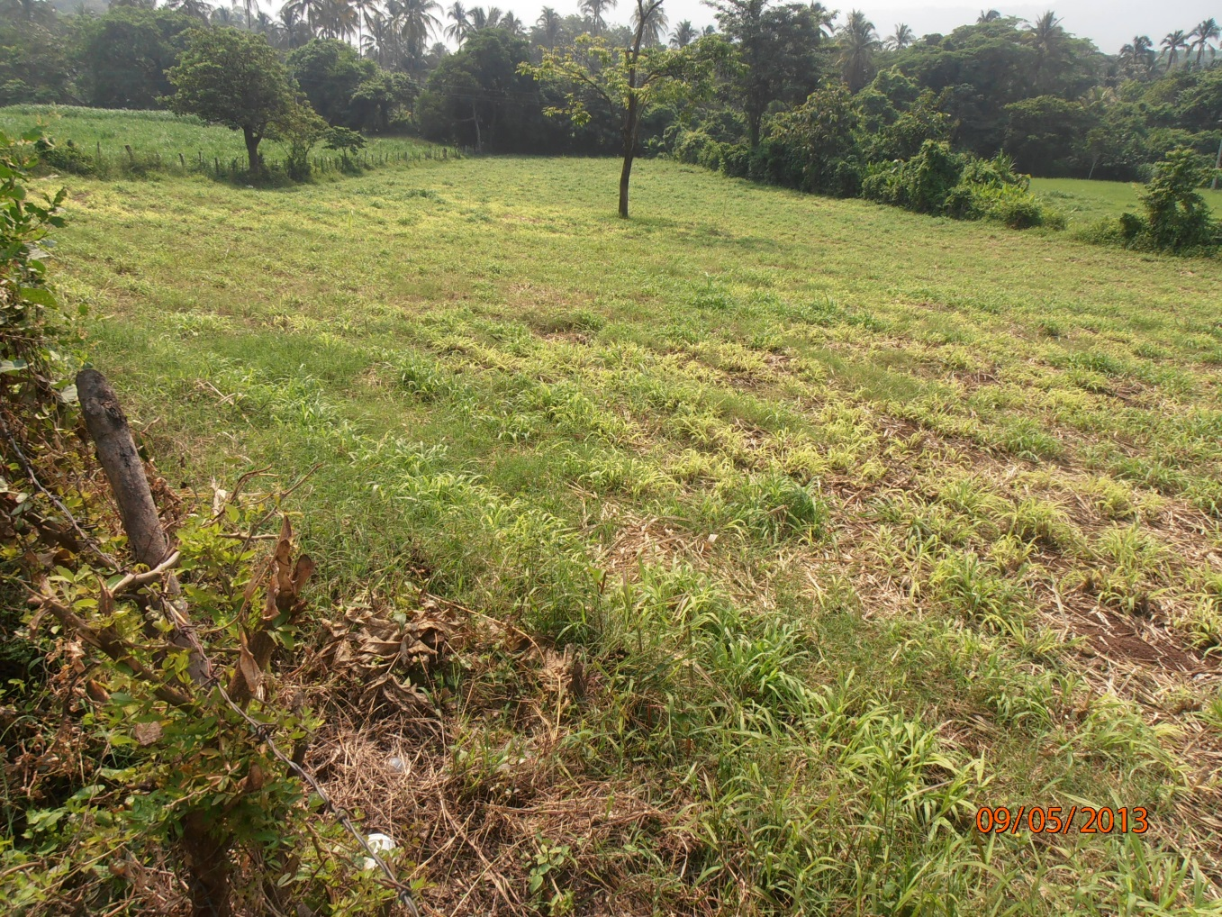
Vista panorámica de la parcela ensayo 12 días después del corte

Slide 10
Primera Aplicación
Fecha: 16/05/2013
Edad del Cultivo: 20 días después de corte.
Productos | Dosis/Barril/mz | Precio Unitario | Costo/Barril/mz
Acid Boost | 150 cc | $8.00 | $1.20
Metalosate Crop-up | 750 cc | $22.00/lt | $16.50
COSTO TOTAL/BARRIL/mz |  |  | $17.70

Slide 11
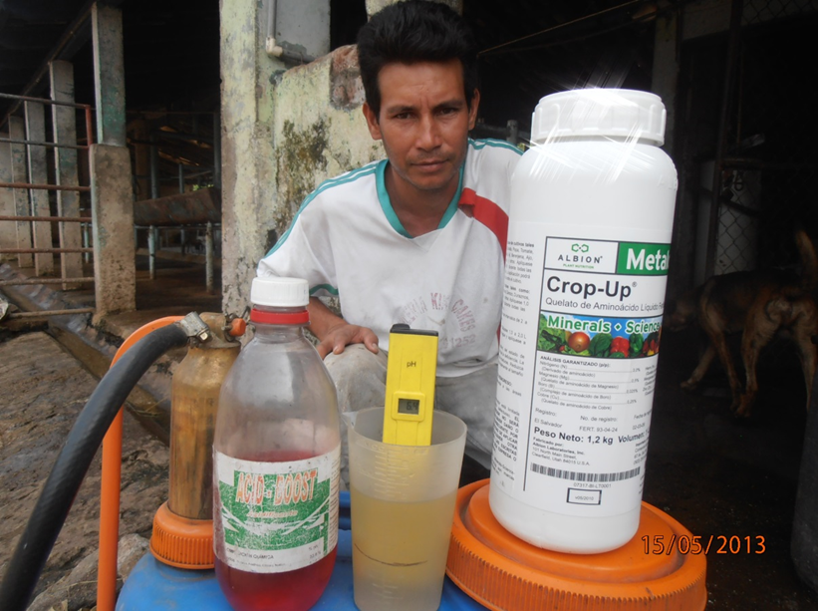
Productos utilizados en la primera aplicación en ensayo de pasto de corte, 20 días después del corte.

Slide 12
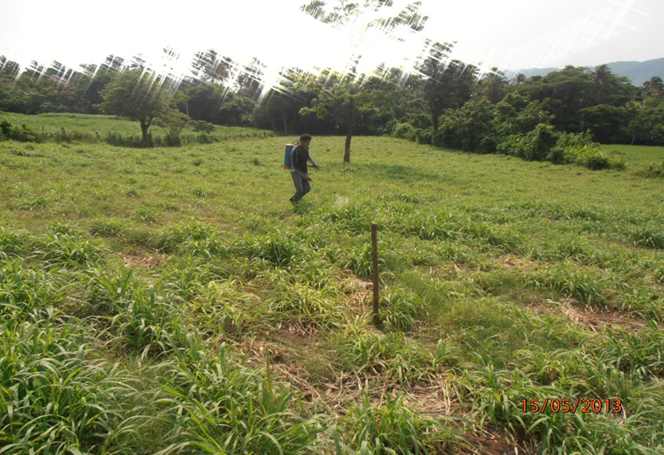
Primera aplicación con Metalosate Crop- up en ensayo de pasto de corte, 20 días después del corte.

Slide 13
Segunda Aplicación
Fecha: 13/06/2013
Edad del Cultivo: 48 días después de corte.
Productos | Dosis/Barril/mz | Precio Unitario | Costo/Barril/mz
Stick + | 250 cc | $5.00 | $1.25
Metalosate N-P-K | 750 cc | $22.00/lt | $16.50
COSTO TOTAL/BARRIL/mz |  |  | $17.75

Slide 14
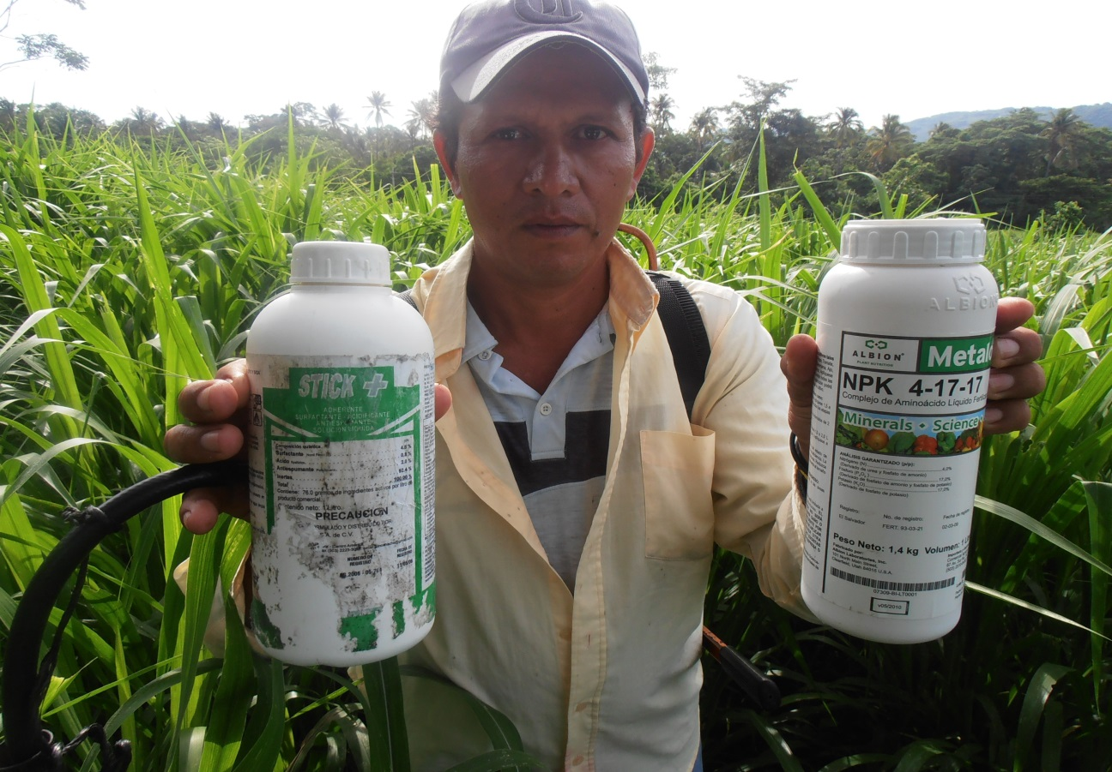
Segunda aplicación con Metalosate N-P-K en ensayo de pasto de corte, a los 48 días después del corte.

Slide 15
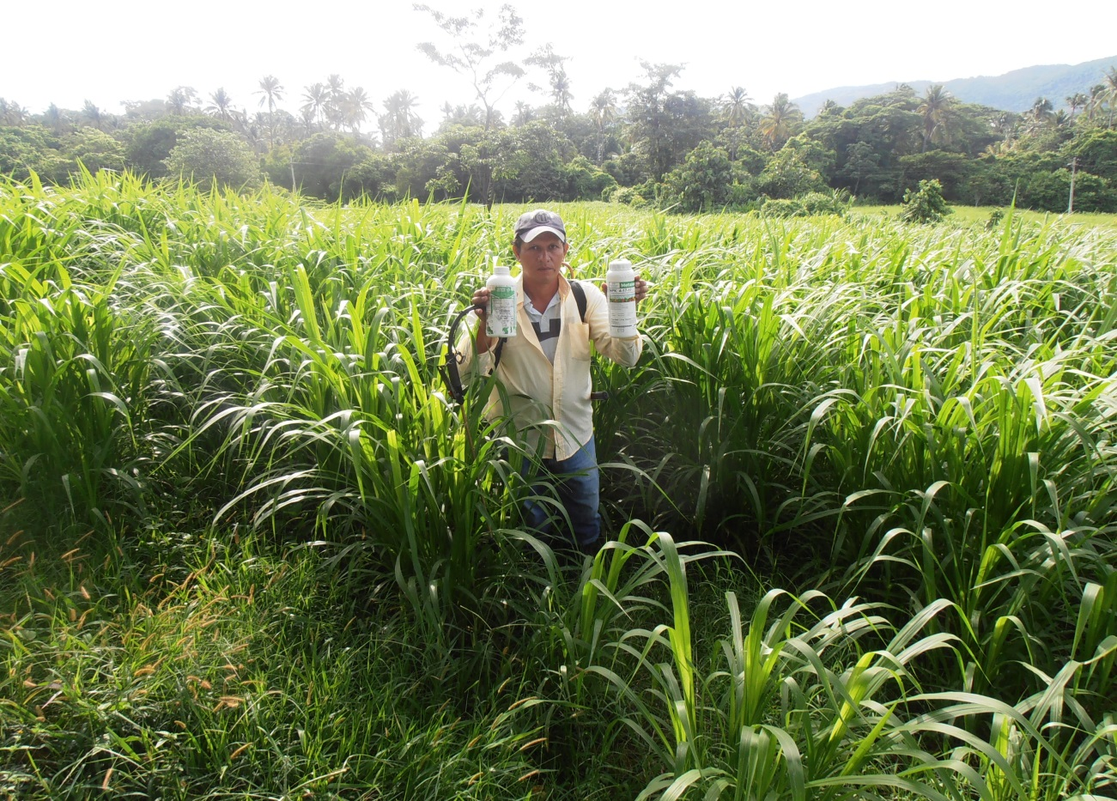
Segunda aplicación con Metalosate N-P-K en ensayo de pasto de corte, a los 48 días después del corte.

Slide 16
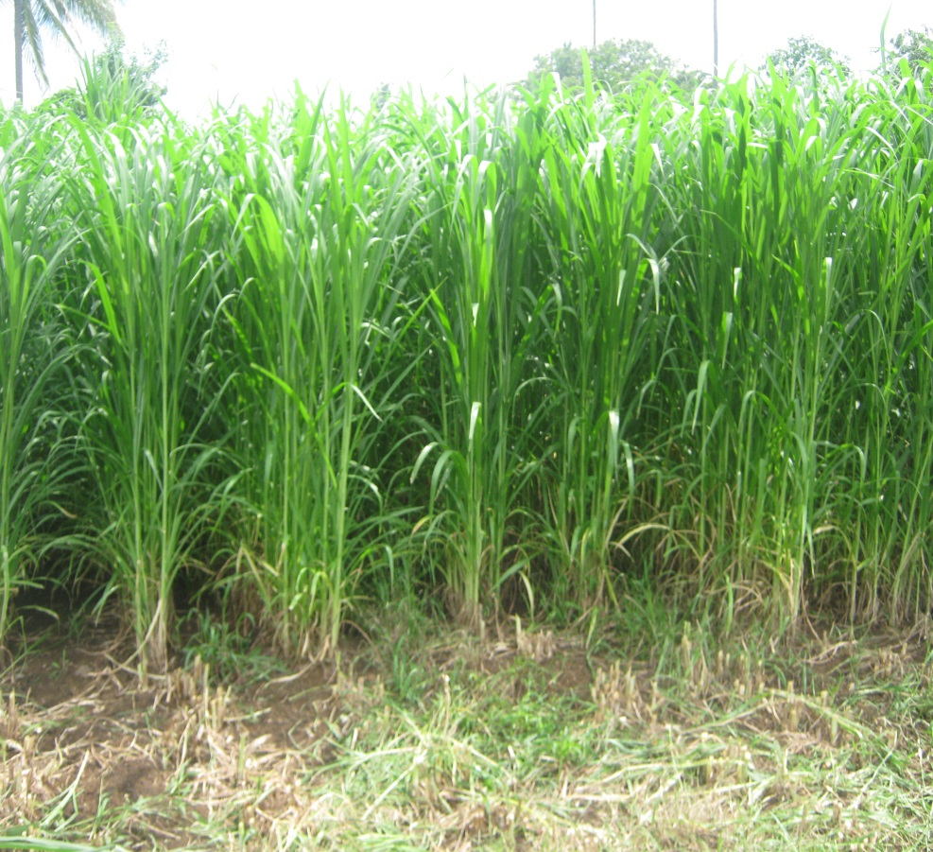
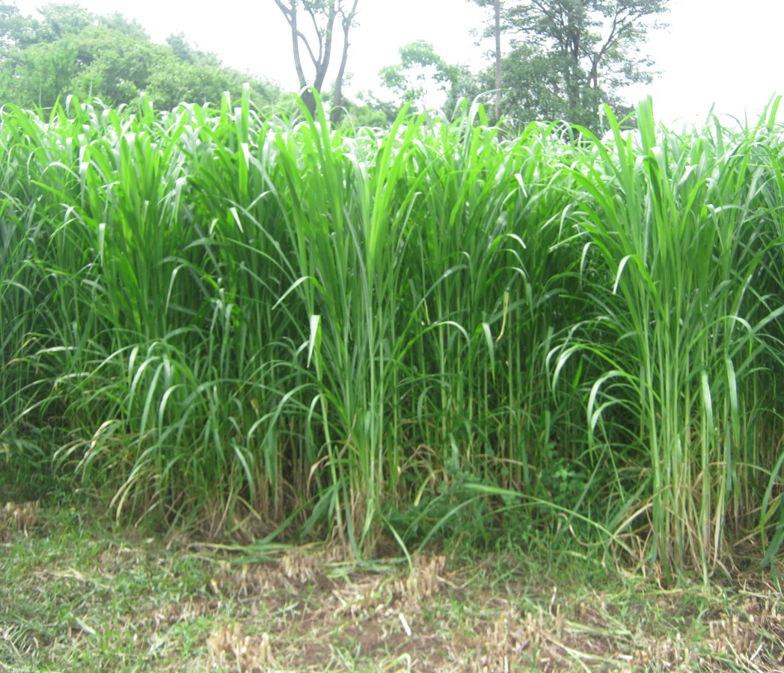
Testigo
Ensayo
Fotos comparativas de la parcela testigo-ensayo 56 días después del corte

Slide 17
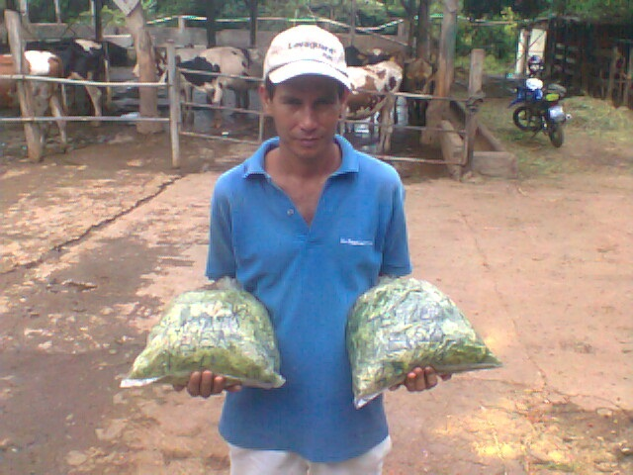
Muestras de pasto Napier picadas en molino de martillo, las cuales serán llevadas al laboratorio del CENTA para análisis bromatológico.

Slide 18
PARAMETROS COMPARATIVOS ENTRE ENSAYO Y TESTIGO
Parámetros | Ensayo | Testigo | Diferencia
Altura de Planta | 2.40 m | 2.10 m | 0.30 m
Peso Promedio /m2 | 33 lb | 28 lb | 5 lb
Rendimiento/mz | 115.5 ton | 98 ton | 17.5 ton
Rendimiento/ha | 164.9 ton | 139.9 ton | 25 ton
Inversión en Metalosate/mz | $33.00 | ---------- | -----------
Los parámetros son promedios de 6 muestras al azar del ensayo y del testigo, excepto la inversión en Metalosate pues esta corresponde únicamente al ensayo.

Slide 19
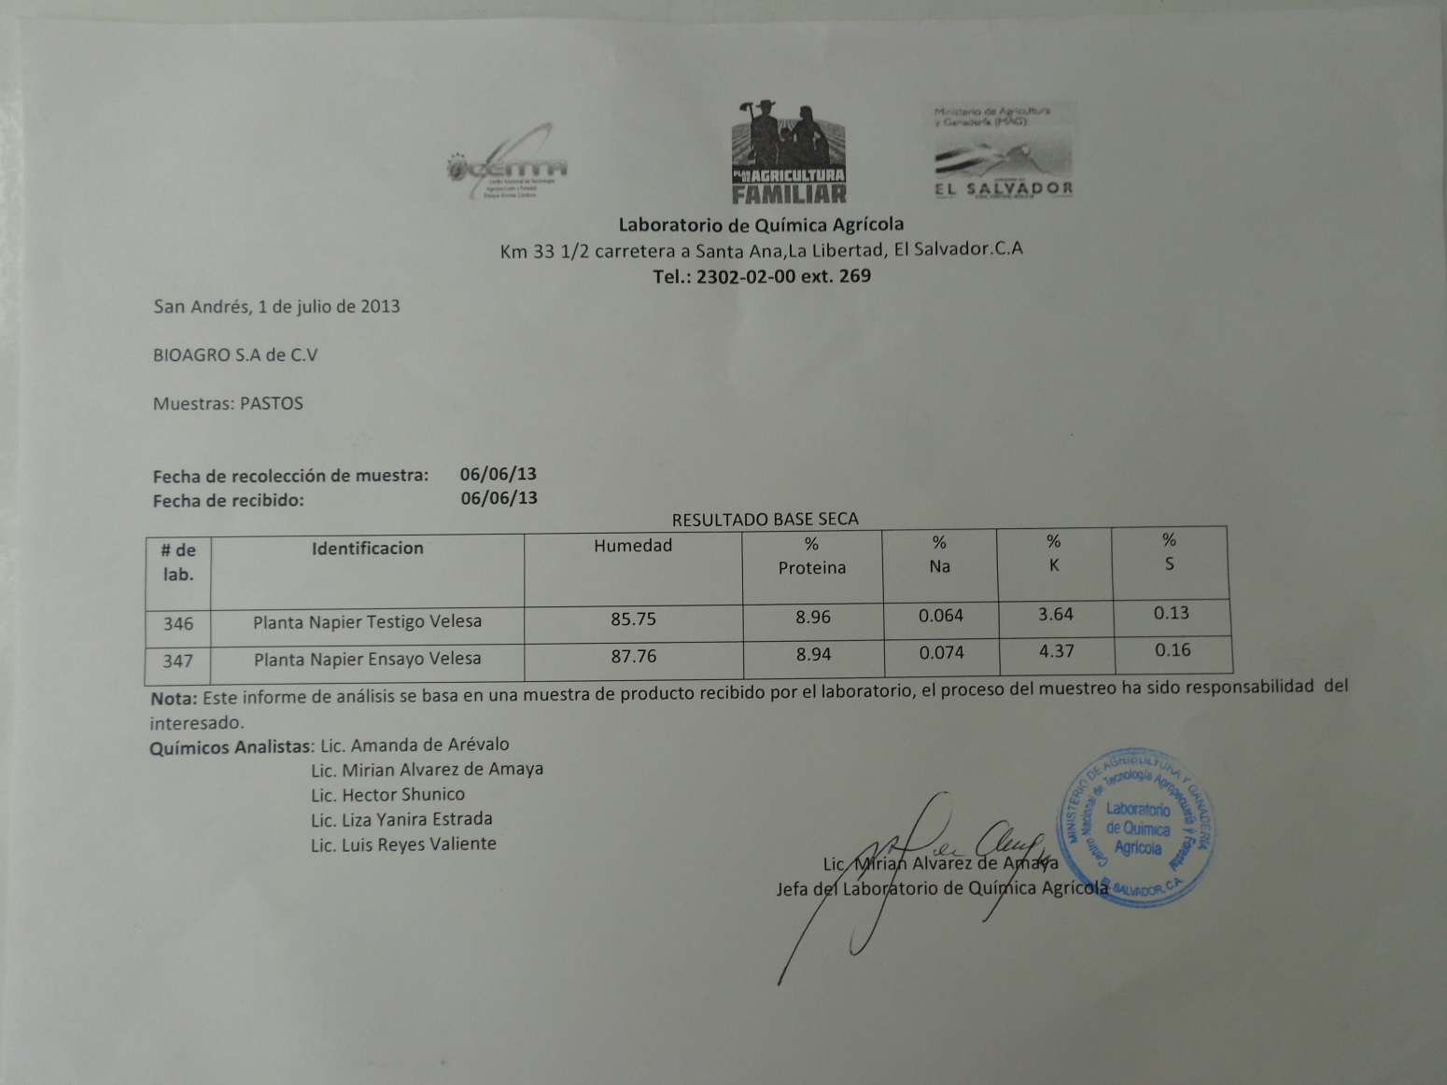
Parámetros comparativos entre ensayo y testigo, analizados por El CENTA.

Slide 20
CONCLUSIONES
En la parcela ensayo se obtuvo mayor altura de planta.
El rendimiento de masa verde por manzana y por hectárea fue mayor en la parcela ensayo.
Los porcentajes de Sodio, Potasio y Azufre fueron mayores en la parcela tratada con Metalosate.
El contenido de proteína fue semejante para ambas parcelas, pero debido al mayor rendimiento de masa verde en la parcela ensayo, obtenemos a favor de esta un mayor contenido de proteína por manzana.
La inversión en dos aplicaciones foliares de Metalosate en la parcela ensayo fue de $33.00/mz.

Slide 21

¡Muchas Gracias!

